Slide 1







Slide 2












Số 30 198 được đọc là?
01
Ba mươi nghìn một trăm chín mươi tám
Ba mươi nghìn một trăm linh tám
Ba mươi nghìn một chín tám
Ba nghìn không trăm chín tám

Slide 3


Số 16 424 đọc là?
02
Âm thanh
khi chọn Đúng
Mười sáu nghìn bốn hai bốn
Mười sáu nghìn bốn trăm hai mươi bốn
Âm thanh
khi chọn Sai
Mười sáu nghìn hai trăm hai mươi tư
Một nghìn sáu trăm hai mươi tư

Slide 4

Tổng hai số 30 198 và 16 424 là?
03
46 626
36 622
46 622
46 512

Slide 5

Hiệu hai số 30 198 và 16 424 là?
04
12 774
14 774
13 447
13 774

Slide 6


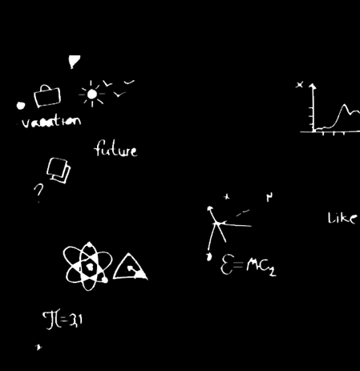
Thứ ba ngày 7 tháng 9 năm 2021
Toán
Ôn tập các số đến 100 000 (tiếp theo)
(tr.4)

Slide 7
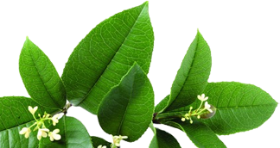
Bài 1: Tính nhẩm:
9000
16 000 : 2 =
8000 x 3 =
8000
7000 + 2000 =
9000 – 3000 =
6000
24 000
8000 : 2 =
3000 x 2 =
4000
11 000 x 3 =
49 000 : 7 =
33 000
6000
7 000

Slide 9

Bài 2: Đặt tính rồi tính:
a, 4637 + 8245
7035 - 2316
325 x 3
25968 : 3
4637
7035
325
25968
3
+
-
x
1
9
8656
8245
2316
3
1
6
12882
4719
975
1
8
0

Slide 10
Bài 2: Đặt tính rồi tính:
a, 5916 + 2358
6471 - 518
4162 x 4
18418 : 4
5916
6471
4162
18418
4
+
-
x
2
4
4604
2358
518
4
0
1
1
8274
5953
16648
8
2

Slide 11
Bài 3: Điền dấu >, <, =
>
=
4327 3742
28676 28676
……
……
<
5870 5890
97321 97400
<
……
……
>
>
65 300 9530
100 000 99 999
……
……

Slide 12

+ So sánh số các chữ số: Số nào có nhiều chữ số hơn thì số đó lớn hơn và ngược lại số nào có ít chữ số hơn thì số đó bé hơn.
+ So sánh các hàng từ trái qua phải, từ hàng cao nhất đến hàng thấp nhất.
+Nếu hai số có tất cả các cặp chữ số ở từng hàng đều bằng nhau thì hai số đó bằng nhau.

Slide 14
Bài 4:
Viết các số sau theo thứ tự từ bé đến lớn:
65 371; 75 631; 56 731; 67 351.
56 731; 65 371; 67 351; 75 631.
b) Viết các số sau theo thứ tự từ lớn đến bé:
82 697; 62 978; 92 678; 79 862.
92 678; 82 697; 79 862; 62 978.

Slide 15

Bài 5: Bác Lan ghi chép việc mua hàng theo bảng sau:
Loại hàng | Giá tiền | Số lượng mua
Bát | 2 500 đồng 1 cái | 5 cái
Đường | 6 400 đồng 1 kg | 2 kg
Thịt | 35 000 đồng 1 kg | 2 kg
a) Tính tiền mua từng loại hàng.
b) Bác Lan mua hết tất cả bao nhiêu tiền?
c) Nếu có 100 000 đồng thì sau khi mua số hàng trên bác Lan còn lại bao nhiêu tiền?

Slide 16
Loại hàng | Giá tiền | Số lượng mua | Thành tiền
Bát | 2 500 đồng 1 cái | 5 cái
Đường | 6 400 đồng 1 kg | 2 kg
Thịt | 35 000 đồng 1 kg | 2 kg
Tổng số tiền
12 500 đồng
12 800 đồng
70 000 đồng
Số tiền mua bát là:
2 500 x 5 = 12 500 (đồng)
Số tiền mua đường là:
6 400 x 2 = 12 800 (đồng)
Số tiền mua thịt là:
35 000 x 2 = 70 000 (đồng)

Slide 17
Loại hàng | Giá tiền | Số lượng mua | Thành tiền
Bát | 2 500 đồng 1 cái | 5 cái
Đường | 6 400 đồng 1 kg | 2 kg
Thịt | 35 000 đồng 1 kg | 2 kg
Tổng số tiền
12 500 đồng
12 800 đồng
70 000 đồng
95 300 đồng
b) Bác Lan mua tất cả hết số tiền là:
12 500 + 12 800 + 70 000 = 95 300 (đồng)
c) Bác Lan còn lại số tiền là:
100 000 – 95 300 = 4 700 (đồng)
Đáp số: 4 700 đồng

Slide 18
Dặn dò
Các con về nhà ôn lại bài cũ và chuẩn bị cho bài tiếp theo Ôn tập các số đến 100 000 (tiếp theo) trang 5

Slide 19
Cảm ơn các con đã chú ý lắng nghe!

